Slide 1
স্বাগতম
তানভীর মোহাম্মদ ফায়সাল
জুনিয়র ইন্সট্রাক্টর (টেক/আরএসি)
ঢাকা পলিটেকনিক ইন্সটিটিউট

Slide 2
রেফ্রিজারেশন সাইকেলস্ অ্যান্ড কম্পোনেন্টস্(২৭২৩১)
৩য় পর্ব
রেফ্রিজারেশন অ্যান্ড এয়ারকন্ডিশনিং টেকনোলজি

Slide 3
অধ্যায়-০১
কনভেনশনাল রেফ্রিজারেশন সাইকেলস্

Slide 4
যা পড়তে হবে
কনভেনশনাল রেফ্রিজারেশন সাইকেলস্ এর তালিকা
ভ্যাপার কম্প্রেশন রেফ্রিজারেশন সাইকেলস্ এর সুবিধা ও অসুবিধা
ভ্যাপার কম্প্রেশন রেফ্রিজারেশন সাইকেলস্ এর ব্যবহার
ভ্যাপার অ্যাবজর্পশন রেফ্রিজারেশন সাইকেলস্ এর সুবিধা ও অসুবিধা
ভ্যাপার অ্যাবজর্পশন রেফ্রিজারেশন সাইকেলস্ এর ব্যবহার
থার্ম-ইলেকট্রিক রেফ্রিজারেশন সাইকেলস্ এর ব্যবহার
থার্ম-ইলেকট্রিক রেফ্রিজারেশন সাইকেলস্ এর সুবিধা ও অসুবিধা
Notes:
্

Slide 5
কনভেনশনাল রেফ্রিজারেশন সাইকেলস্ এর তালিকা
ভ্যাপার কম্প্রেশন রেফ্রিজারেশন সাইকেল
ভ্যাপার অ্যাবজর্পশন রেফ্রিজারেশন সাইকেল
থার্ম-ইলেকট্রিক রেফ্রিজারেশন সাইকেল

Slide 6
ভ্যাপার কম্প্রেশন রেফ্রিজারেশন সাইকেলস্ এর সুবিধা ও অসুবিধা
সুবিধা
COP এর মাত্রা বেশি
গ্যাস চার্জিং সহজ
পৃথকভাবে একপানশন ডিভাইস ব্যবহার করা যায়
অসুবিধা
বিদ্যুৎ ছাড়া চলে না
ঘূর্ণনজনিত কারনে শব্দ বেশি হয়

Slide 7
ভ্যাপার কম্প্রেশন রেফ্রিজারেশন সাইকেলস্ এর ব্যবহার
আবাসিক রেফ্রিজারেটর
এয়ারকন্ডিশনার
কোল্ড স্টোরেজ
বরফ কল
আইসক্রিম ফ্যাক্টটরি

Slide 8
ভ্যাপার অ্যাবজর্পশন রেফ্রিজারেশন সাইকেলস্ এর সুবিধা ও অসুবিধা
সুবিধা
বিদ্যুৎ ছাড়া চলে
কম্প্রেসর ব্যবহার হয় না
শব্দ নাই
অসুবিধা
তৃতীয় গ্যাস হিসেবে হাইড্রোজেন গ্যাস ব্যবহার হওয়ায় এটি ব্যয়বহুল
অ্যামোনিয়া গ্যাস ব্যবহার হয় বলে বিস্ফোরণযোগ্য
COP এর মাত্রা কম
পৃথকভাবে একপানশন ডিভাইস না থাকায় নিয়ত্রণ কঠিন

Slide 9
ভ্যাপার অ্যাবজর্পশন রেফ্রিজারেশন সাইকেলস্ এর ব্যবহার
আবাসিক রেফ্রিজারেটর
স্পিনিং মিল
থার্ম-ইলেকট্রিক রেফ্রিজারেশন সাইকেলস্ এর ব্যবহার
মিনি রেফ্রিজারেটর
মিনি এয়ারকুলার

Slide 10
থার্ম-ইলেকট্রিক রেফ্রিজারেশন সাইকেলস্ এর সুবিধা ও অসুবিধা
সুবিধা
কম্প্রেসর ব্যবহার হয় না
শব্দ নাই
লিকের সম্ভাবনা নাই
পোলারিটি পরিরর্তন করে ঠান্ডা গরম করা যায়
অসুবিধা
ছোট ছোট ইউনিটের জন্য উপযোগি কিন্তু বড় ইউনিটের জন্য নয়
এতে অধিক বিদ্যুৎ শক্তি ব্যয় হয়
COP এর মাত্রা কম

Slide 11
অধ্যয়-২
নন কনভেনশনাল রেফ্রিজারেশন সাইকেলস্

Slide 12
যা পড়তে হবে
নন কনভেনশনাল রেফ্রিজারেশন সাইকেলস্ এর তালিকা
বেসিক আইস রেফ্রিজারেশন সাইকেল
ইভাপোরেটিভ রেফ্রিজারেশন সাইকেল
ড্রাই আইস রেফ্রিজারেশন সাইকেল
এয়ার এক্সপানশন রেফ্রিজারেশন সাইকেল
স্টিম জেট রেফ্রিজারেশন সাইকেল
ভোরটেক্স টিউব রেফ্রিজারেশন সাইকেল
এক্সপেন্ডেবল রেফ্রিজারেশন সাইকেল
Notes:
্

Slide 13
নন কনভেনশনাল রেফ্রিজারেশন সাইকেলস্ এর তালিকা
বেসিক আইস রেফ্রিজারেশন সাইকেল
ইভাপোরেটিভ রেফ্রিজারেশন সাইকেল
ড্রাই আইস রেফ্রিজারেশন সাইকেল
এয়ার এক্সপানশন রেফ্রিজারেশন সাইকেল
স্টিম জেট রেফ্রিজারেশন সাইকেল
ভোরটেক্স টিউব রেফ্রিজারেশন সাইকেল
এক্সপেন্ডেবল রেফ্রিজারেশন সাইকেল

Slide 14
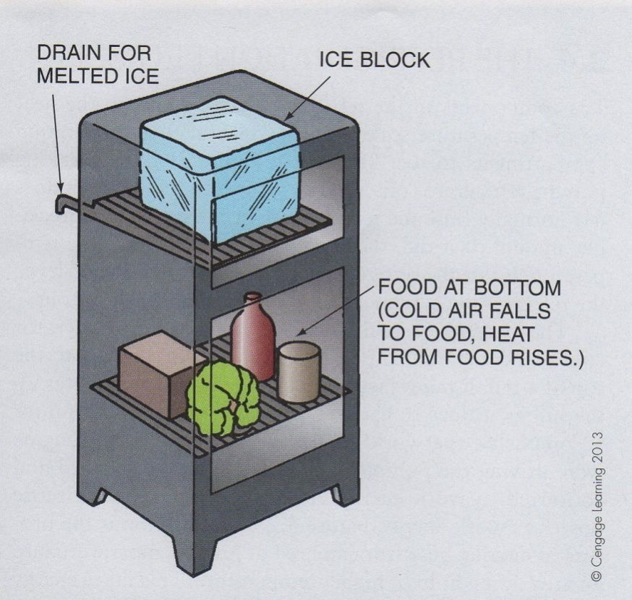
বেসিক আইস রেফ্রিজারেশন সাইকেল

Slide 15
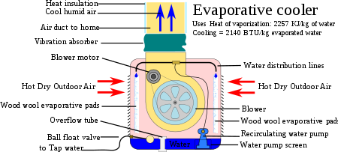
ইভাপোরেটিভ রেফ্রিজারেশন সাইকেল

Slide 16
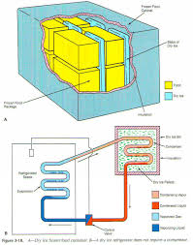
ড্রাই আইস রেফ্রিজারেশন সাইকেল

Slide 17
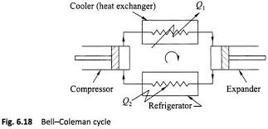
এয়ার এক্সপানশন রেফ্রিজারেশন সাইকেল

Slide 18
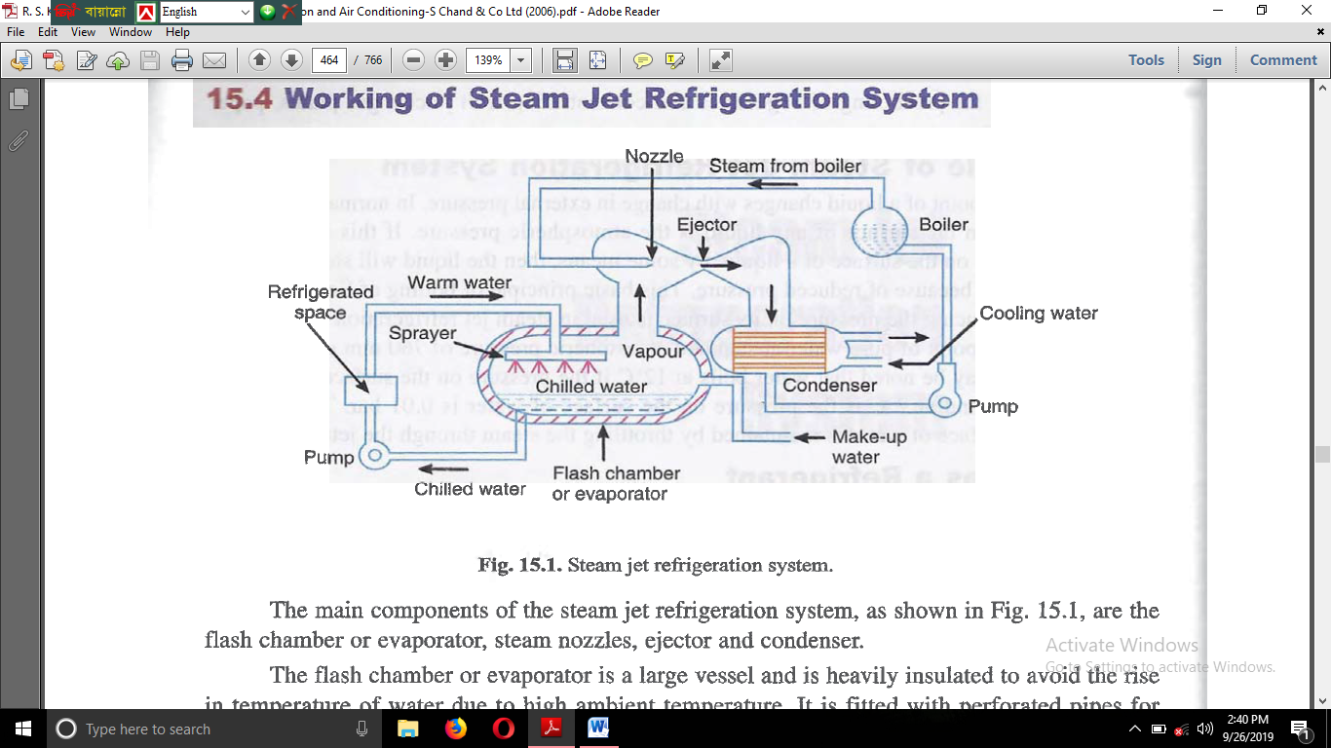
স্টিম জেট রেফ্রিজারেশন সাইকেল

Slide 19
অধ্যায়-৪
ভ্যাপার কম্প্রেশন এবংভ্যাপার অ্যাবজর্পশন রেফ্রিজারেশন সাইকেল

Slide 20
যা পড়তে হবে
ভ্যাপার কম্প্রেশন রেফ্রিজারেশন সাইকেল
অ্যাকুয়া-অ্যামোনিয়া ভ্যাপার অ্যাবজর্পশন সাইকেল
ওয়াটার লিথিয়াম ব্রোমাইড অ্যাবজর্পশন সাইকেল
অ্যাকুয়া-অ্যামোনিয়া ও ওয়াটার লিথিয়াম ব্রোমাইড অ্যাবজর্পশন সাইকেল এর পার্থক্য
ভ্যাপার কম্প্রেশন ও ভ্যাপার অ্যাবজর্পশন সাইকেল এর পার্থক্য
Notes:
্

Slide 21
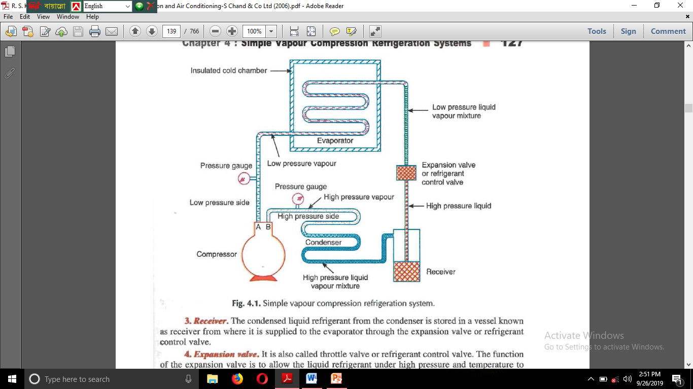
ভ্যাপার কম্প্রেশন রেফ্রিজারেশন সাইকেল

Slide 22
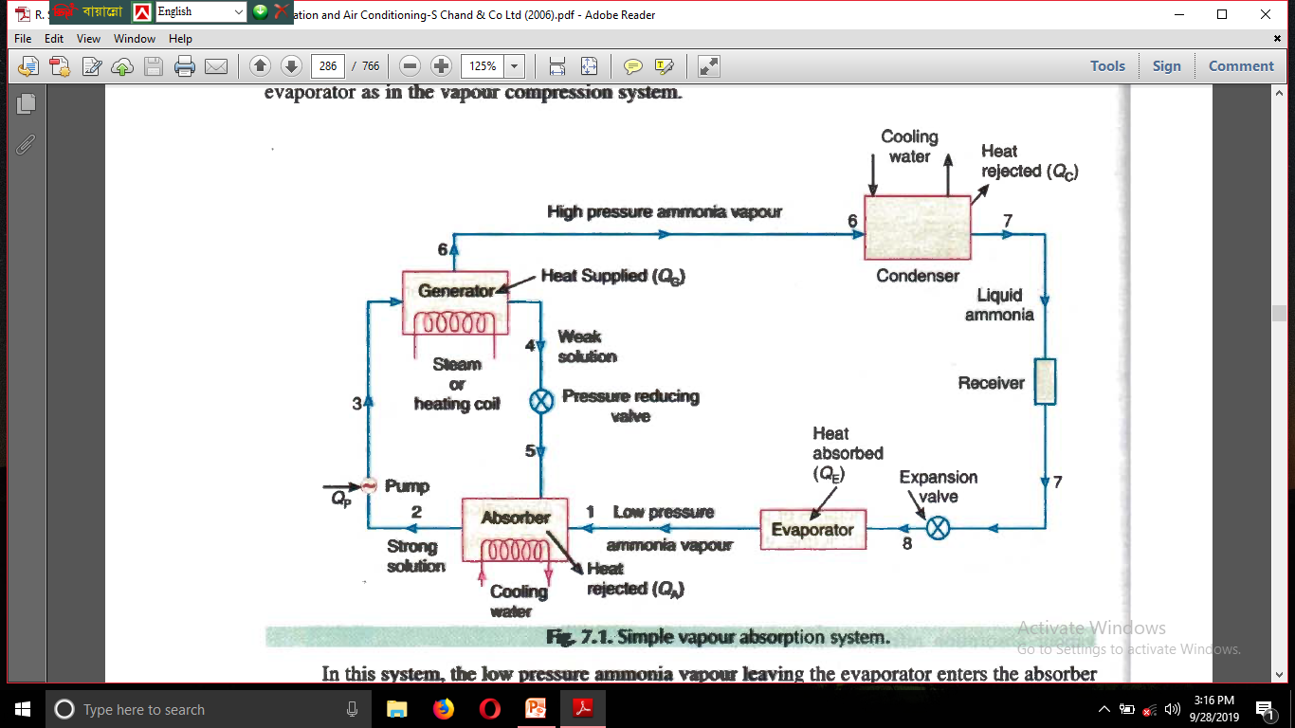
অ্যাকুয়া-অ্যামোনিয়া ভ্যাপার অ্যাবজর্পশন সাইকেল

Slide 23
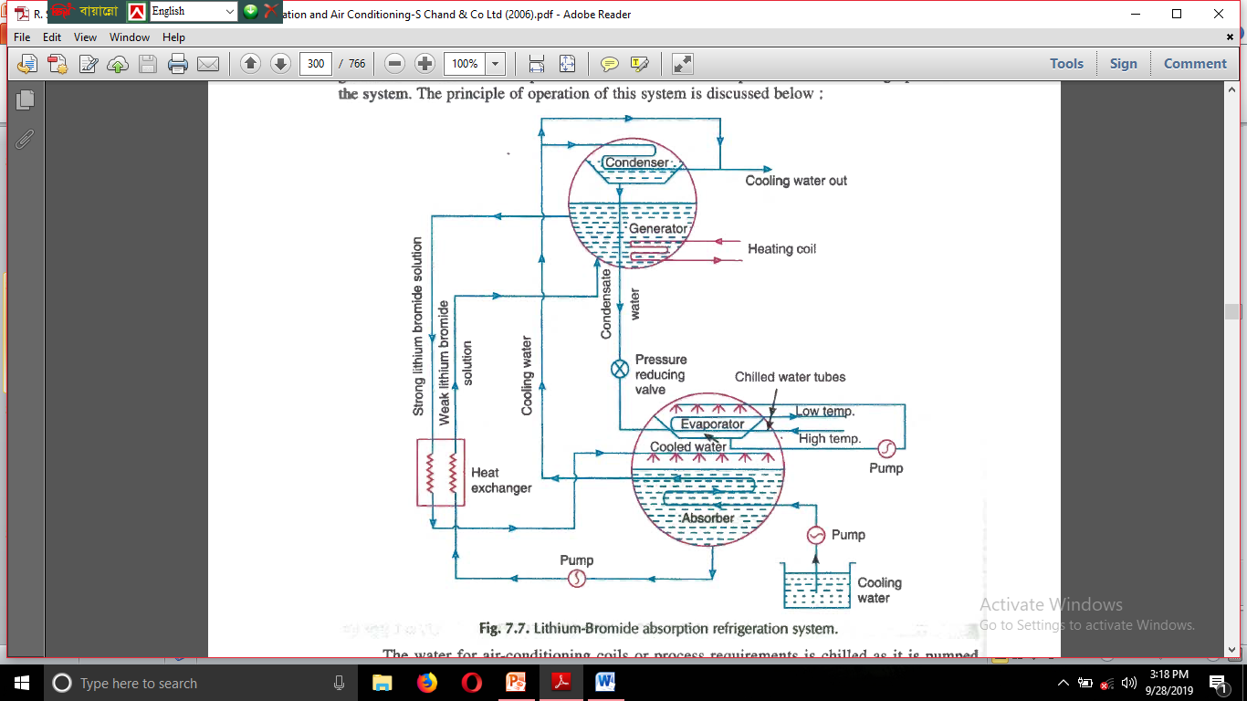
ওয়াটার লিথিয়াম ব্রোমাইড অ্যাবজর্পশন সাইকেল

Slide 24
অ্যাকুয়া-অ্যামোনিয়া ও ওয়াটার লিথিয়াম ব্রোমাইড অ্যাবজর্পশন সাইকেল এর পার্থক্য

Slide 25
ভ্যাপার কম্প্রেশন ও ভ্যাপার অ্যাবজর্পশন সাইকেল এর পার্থক্য

Slide 26
অধ্যায়-৫
ভ্যাপার কম্প্রেশন রেফ্রিজারেশন সাইকেলের যন্ত্রাংশসমূহ

Slide 27
যা পড়তে হবে
ভ্যাপার কম্প্রেশন রেফ্রিজারেশন সাইকেলের বেসিক কম্পোনেন্ট
বিভিন্ন ধরনের কম্প্রেসর এর গঠন ও কার্যপ্রণালি
বিভিন্ন ধরনের কম্প্রেসর এর ব্যবহার
বোর,স্টোক,সোয়েপ্ট ভলিউম,ক্লিয়ারেন্স ভলিউম,টোটাল ভলিউম,কম্প্রেশন রেশও এবং ক্যাপাসিটির ব্যাখ্যা
বিভিন্ন ধরনের কন্ডেন্সার এর গঠন ও কার্যপ্রণালি
বিভিন্ন ধরনের এক্সপানশন ভালব এর গঠন ও কার্যপ্রণালি
বিভিন্ন ধরনের ইভাপোরেটর এর গঠন ও কার্যপ্রণালি

Slide 28
ভ্যাপার কম্প্রেশন রেফ্রিজারেশন সাইকেলের বেসিক কম্পোনেন্ট
কম্প্রেসর
কন্ডেন্সার
এক্সপানশন ডিভাইস
ইভাপুরেটর

Slide 29
কম্প্রেসর এর প্রকারভেদ
কম্প্রেশন এর ধরন অনুযায়ী
রেসিপ্রকেটিং কম্প্রেসর
রোটারি কম্প্রেসর
সেন্ট্রিফিউগ্যাল কম্প্রেসর

Slide 30
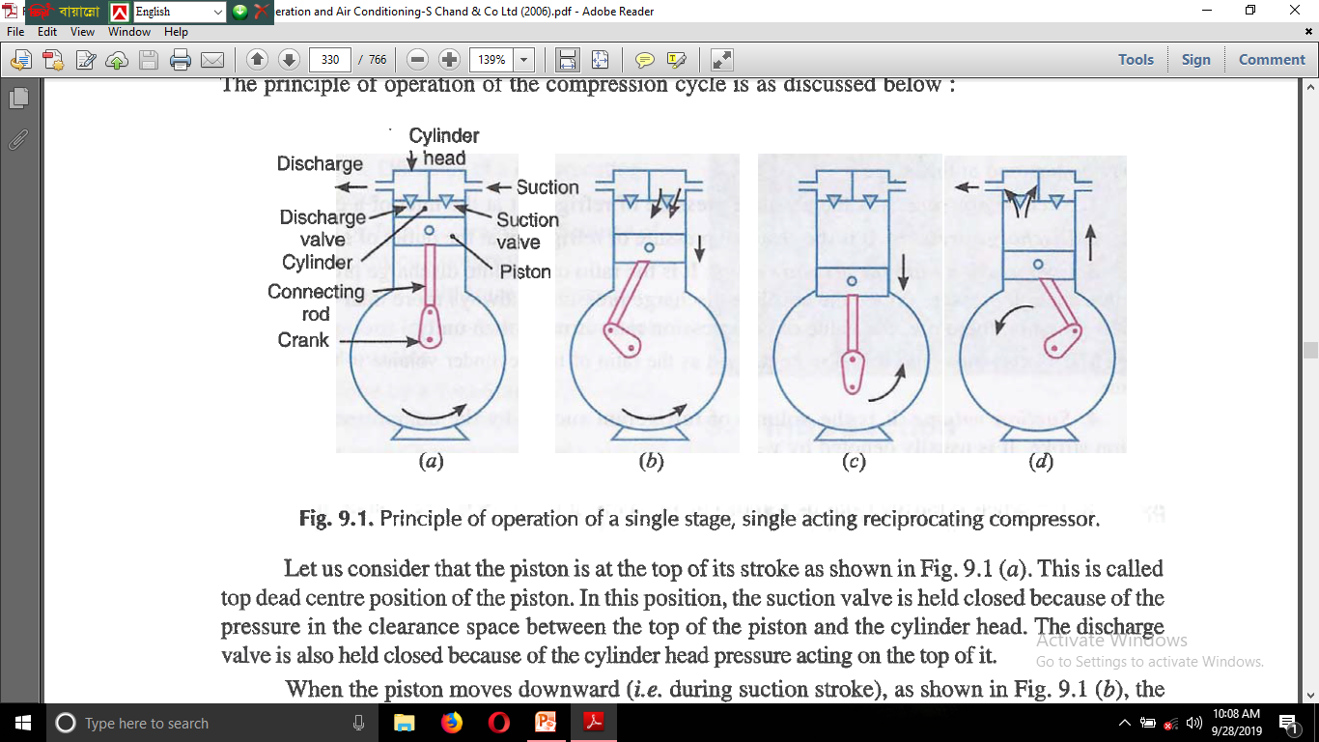
রেসিপ্রকেটিং কম্প্রেসর

Slide 31
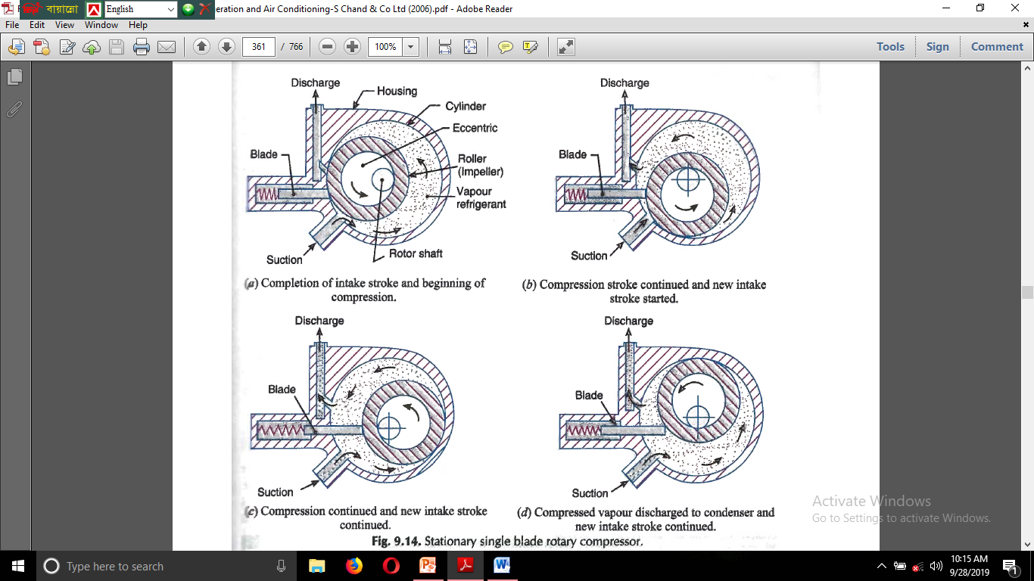
রোটারি কম্প্রেসর

Slide 32
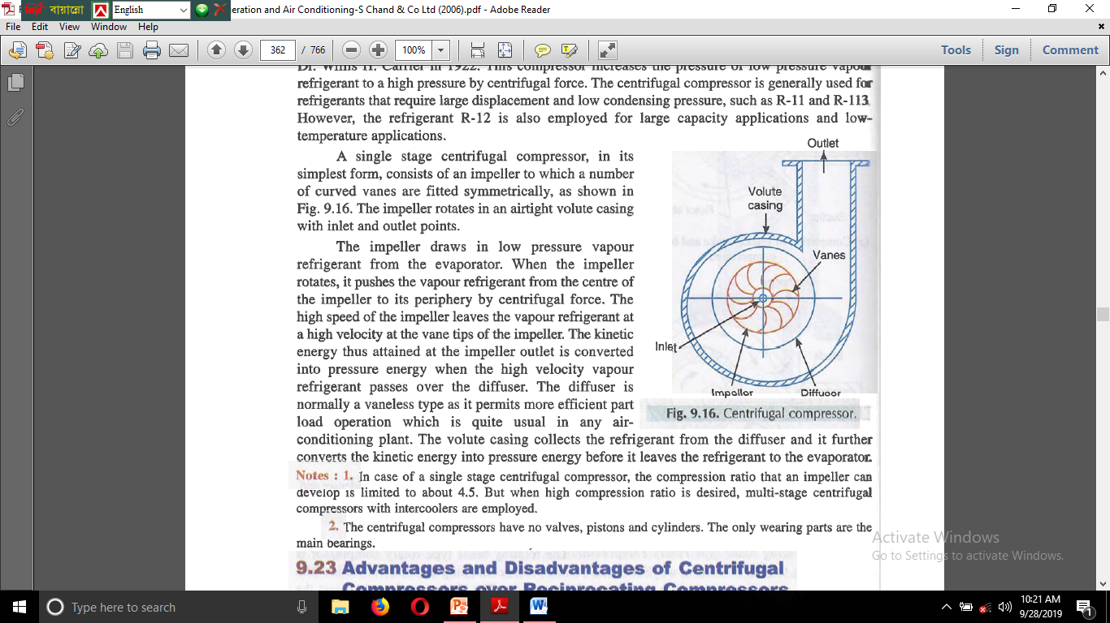
সেন্ট্রিফিউগ্যাল কম্প্রেসর

Slide 33
কন্ডেন্সার এর প্রকারভেদ
এয়ারকুল্ড কন্ডেন্সার
ওয়াটারকুল্ড কন্ডেন্সার
ইভাপোরেটিভ কন্ডেন্সার

Slide 34
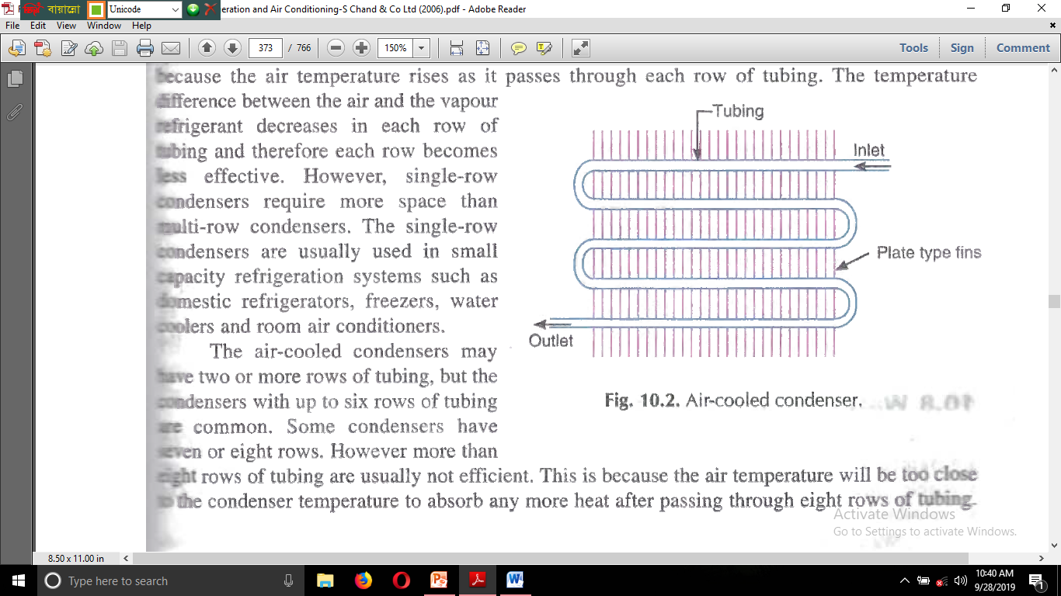
এয়ারকুল্ড কন্ডেন্সার

Slide 35
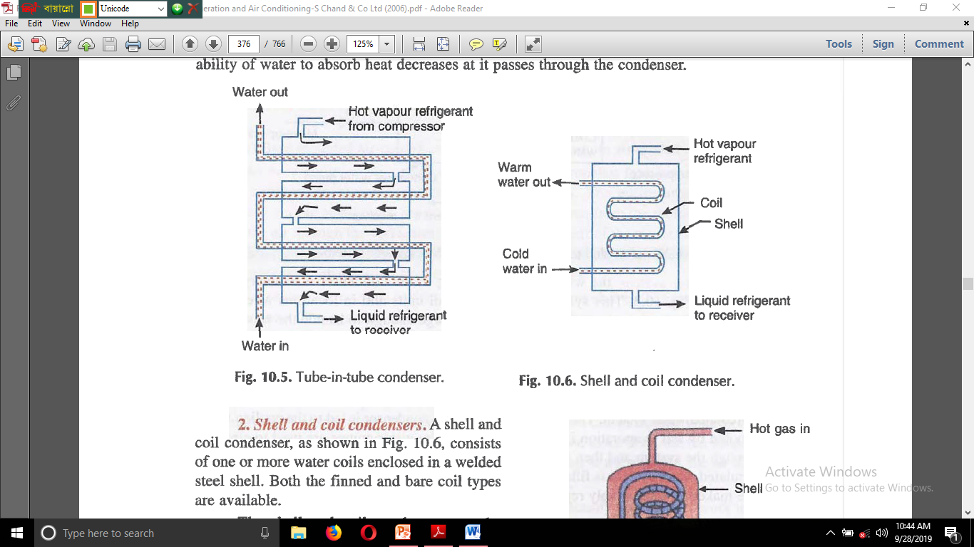
ওয়াটারকুল্ড কন্ডেন্সার

Slide 36
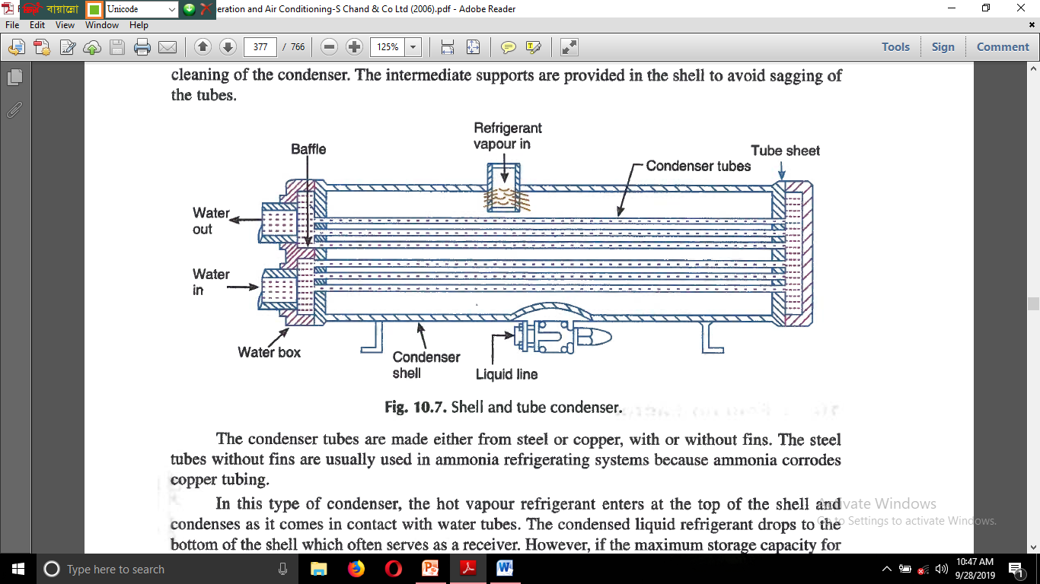
ওয়াটারকুল্ড কন্ডেন্সার

Slide 37
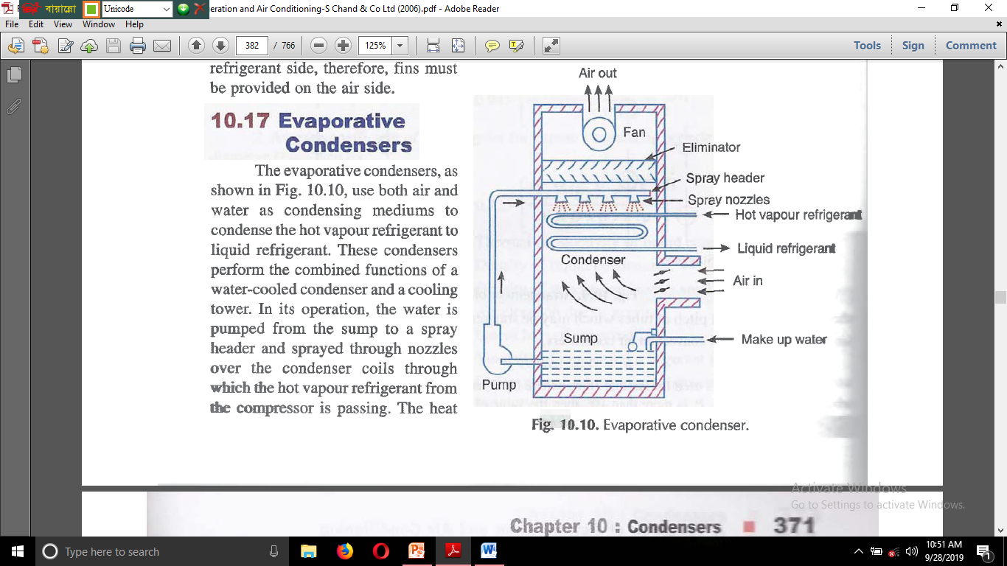
ইভাপোরেটিভ কন্ডেন্সার

Slide 38
এক্সপানশন ডিভাইস এর প্রকারভেদ
ক্যাপিলারি টিউব
হ্যান্ড অপারেটেড এক্সপানশন ভালব
অটোমেটিক এক্সপানশন ভালব
থার্মস্টাটিক এক্সপানশন ভালব
লো সাইড ফ্লোড ভালব
হাই সাইড ফ্লোড ভালব

Slide 39
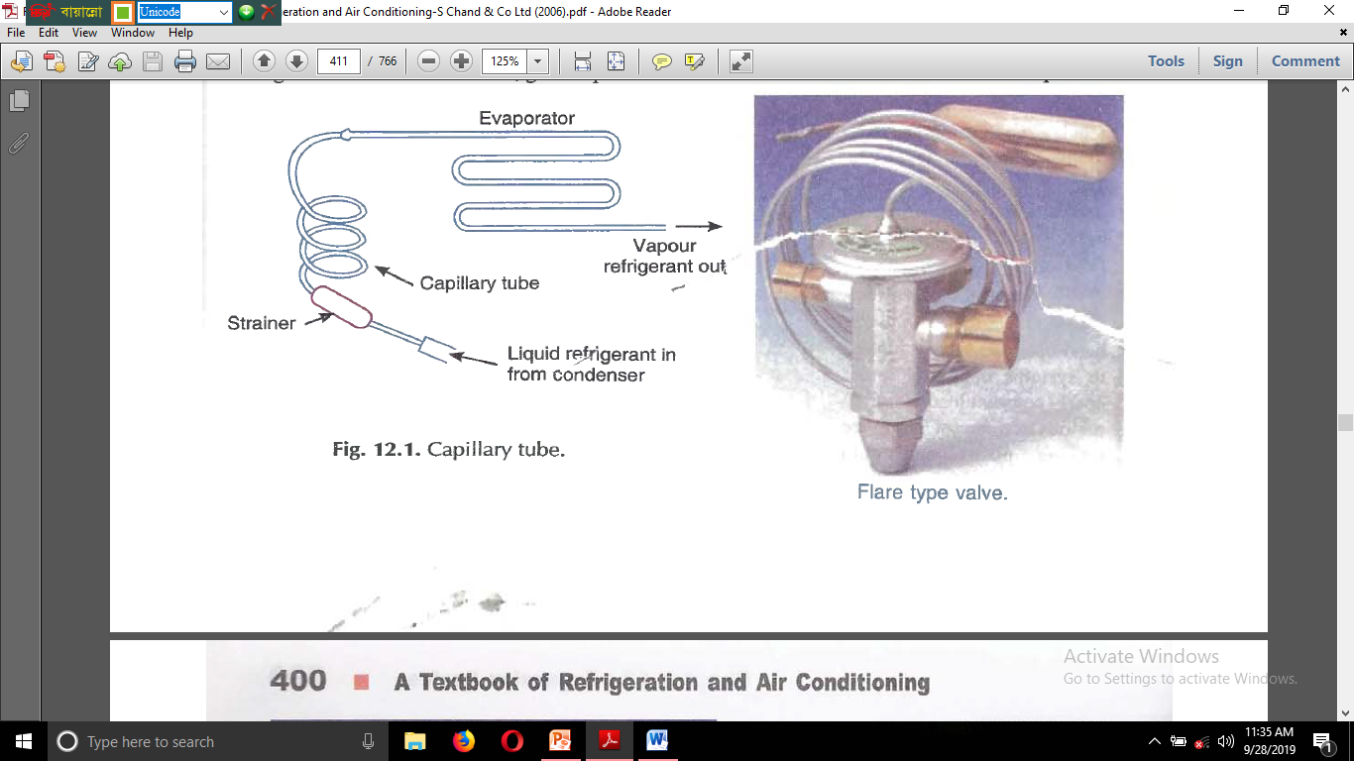
ক্যাপিলারি টিউব

Slide 40
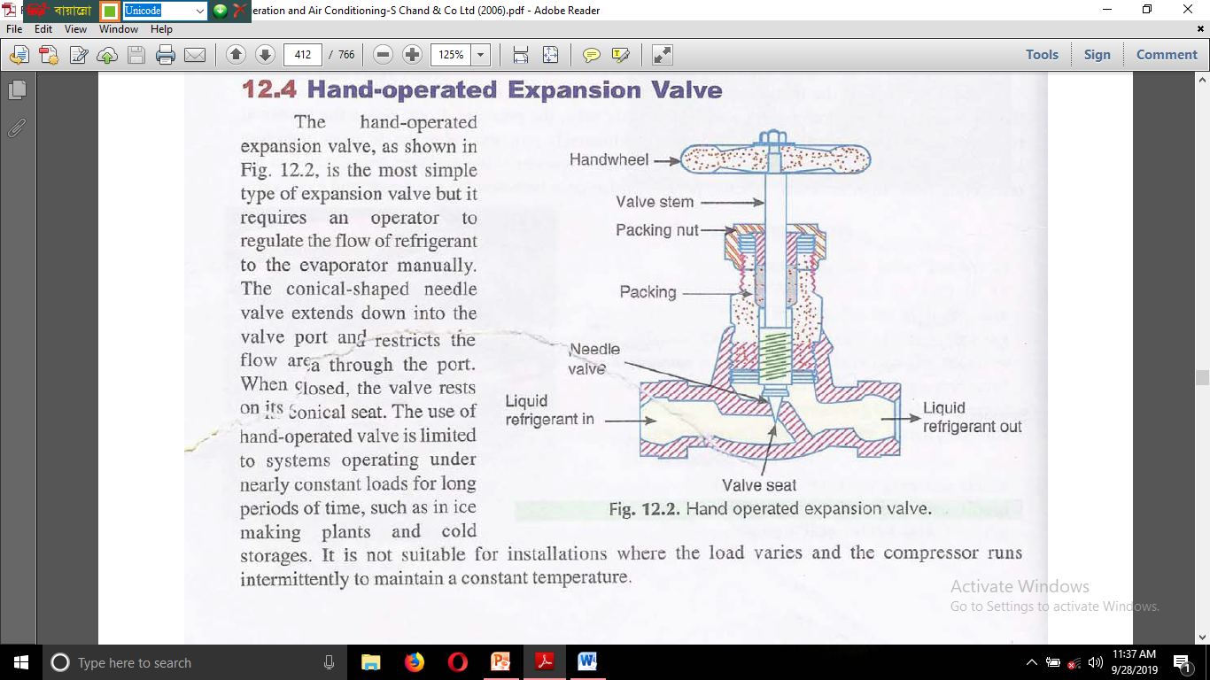
হ্যান্ড অপারেটেড এক্সপানশন ভালব

Slide 41
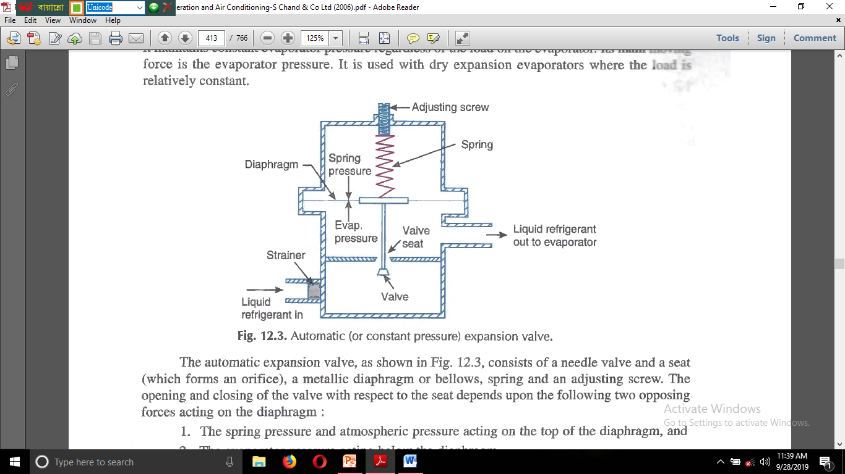
অটোমেটিক এক্সপানশন ভালব

Slide 42
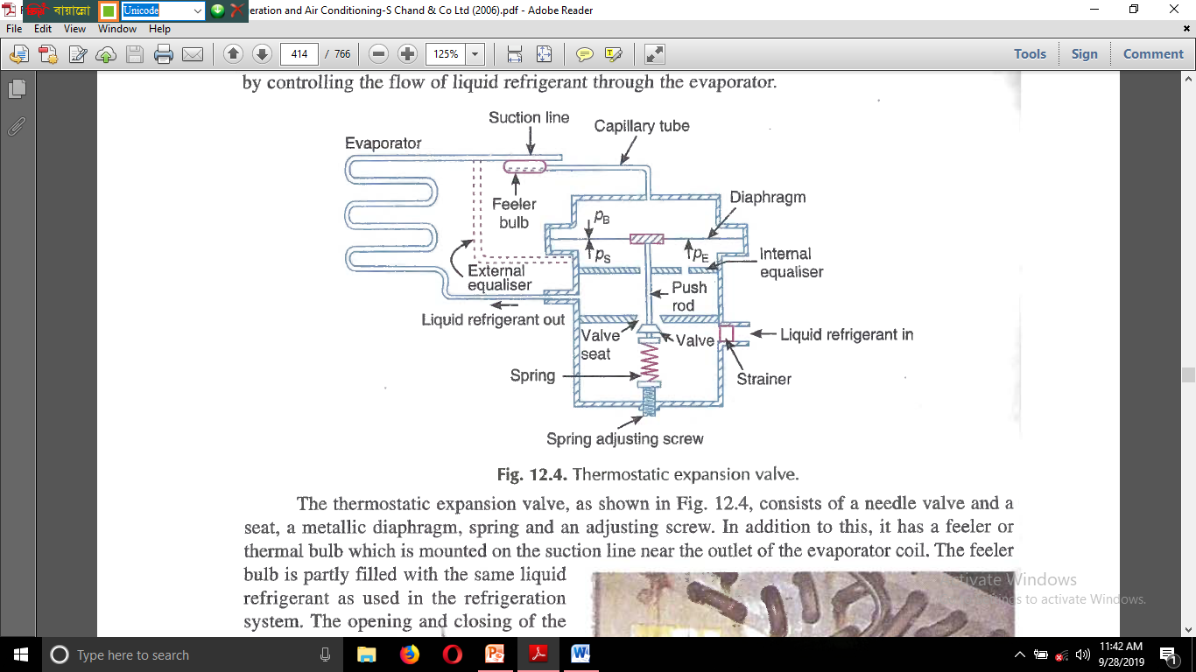
থার্মস্টাটিক এক্সপানশন ভালব

Slide 43
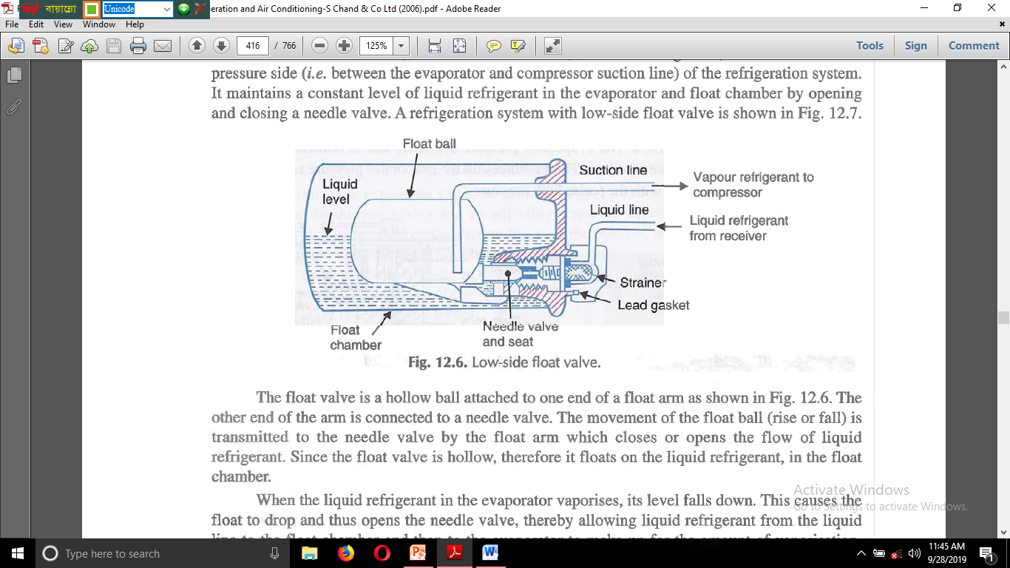
লো সাইড ফ্লোড ভালব

Slide 44
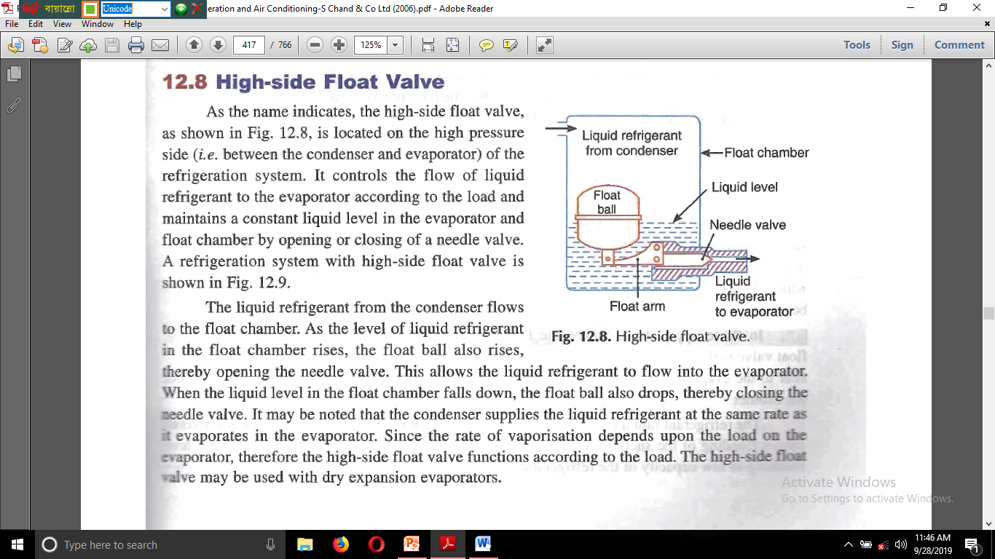
হাই সাইড ফ্লোড ভালব

Slide 45
ইভাপোরেটর এর প্রকারভেদ
বেয়ার টিউব কয়েল ইভাপোরেটর
ফিনড টিউব ইভাপোরেটর
প্লেট ইভাপোরেটর
শেল অ্যান্ড টিউব ইভাপোরেটর
শেল অ্যান্ড কয়েল ইভাপোরেটর
টিউব ইন টিউব ইভাপোরেটর

Slide 46
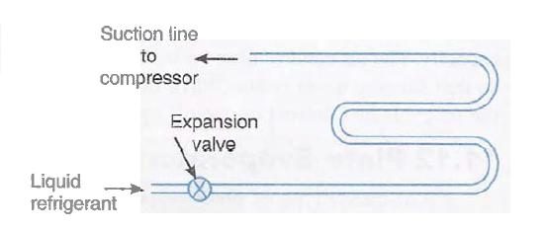
বেয়ার টিউব কয়েল ইভাপোরেটর

Slide 47
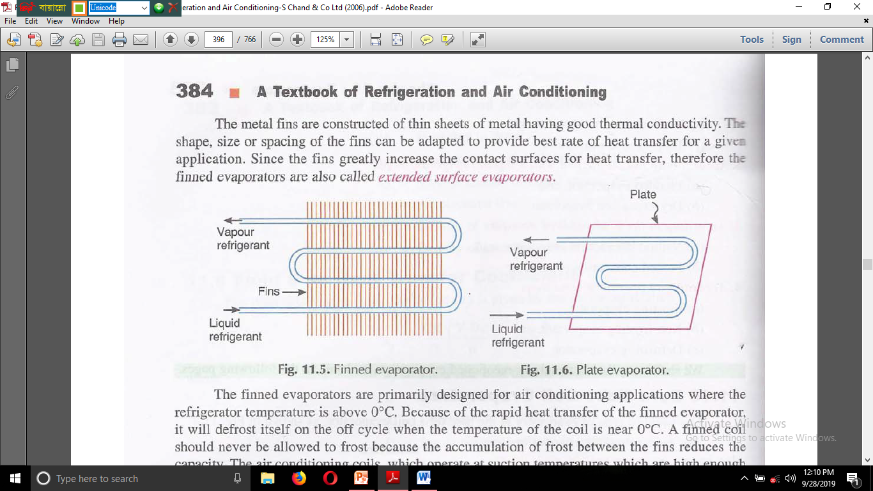
ফিনড টিউব ইভাপোরেটর

Slide 48

প্লেট ইভাপোরেটর

Slide 49
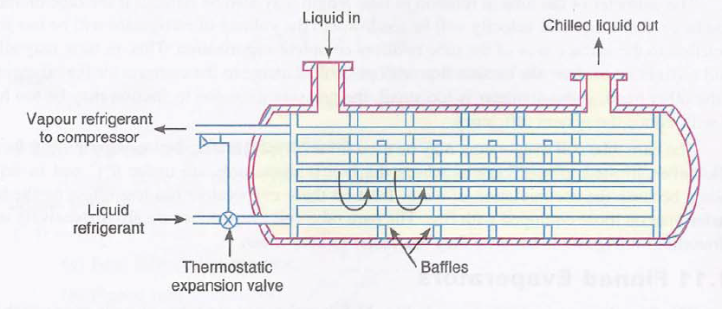
শেল অ্যান্ড টিউব ইভাপোরেটর

Slide 50
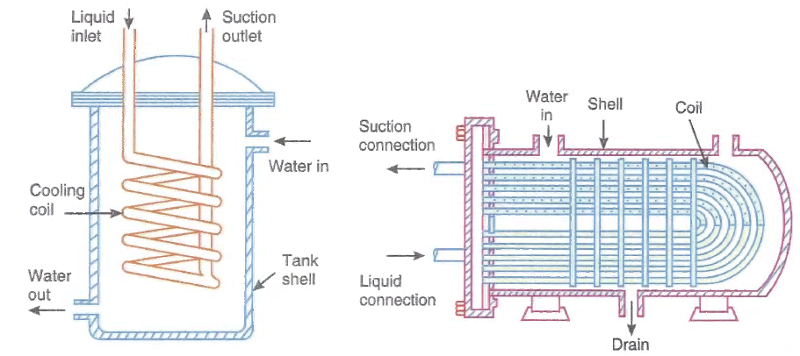
শেল অ্যান্ড কয়েল ইভাপোরেটর

Slide 51
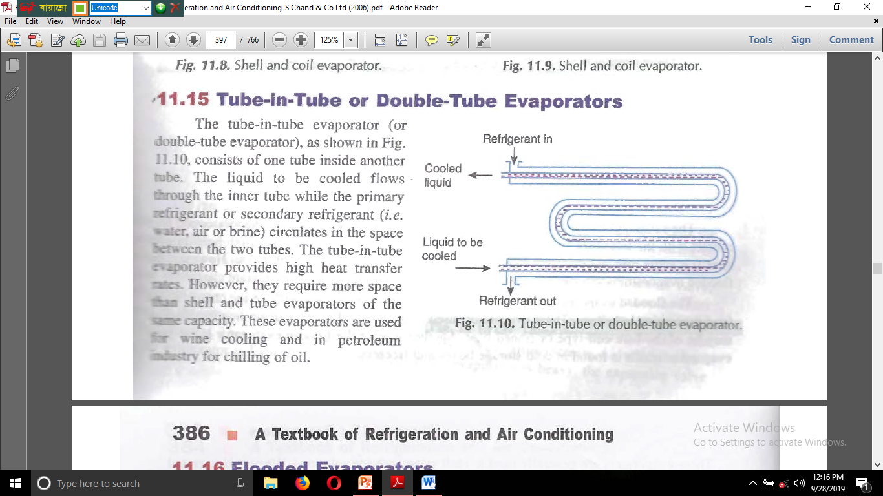
টিউব ইন টিউব ইভাপোরেটর

Slide 52
অধ্যায়-৬
রেফ্রিজারেশন সাইকেলের আনুষঙ্গিক ও সহায়ক যন্ত্রাংশসমূহ

Slide 53
যা পড়তে হবে
আনুষঙ্গিক ও সহায়ক যন্ত্রাংশসমূহ বলতে কি বোঝায়?
আনুষঙ্গিক যন্ত্রাংশসমূহ এর তালিকা
সহায়ক যন্ত্রাংশসমূহ এর তালিকা
বিভিন্ন ধরনের আনুষঙ্গিক যন্ত্রাংশসমূহ এর কাজ,গঠন, অবস্থান বর্ণনা কর

Slide 54
আনুষঙ্গিক ও সহায়ক যন্ত্রাংশসমূহ বলতে কি বোঝায়
যে সমস্ত যন্ত্রাংশ রেফ্রিজরেশন সাইকেলে ব্যবহার হয়ে পদ্ধতির সার্বিক কর্মদক্ষতা বৃদ্ধি করে এবং পদ্ধতিকে নিরাপত্তামূলক ভাবে পরিচালনায় সহায়তা করে তদেরকে হিমায়ন চক্রের উপাংশ বলে

Slide 55
আনুষঙ্গিক যন্ত্রাংশসমূহ এর তালিকা
স্টেইনার
ফিল্টার ড্রায়ার
অ্যাকুমুলেটর
ফ্লাশ চেম্বার
হিট এক্সচেঞ্জার
প্রেসার রিলিফ ভালব
সার্ভিস ভালব
রিসিভার
অয়েল সেপারেটর
লিকুইড ইন্ডিকেটর(সাইট গ্লাশ)
সলিনয়েড ভালব

Slide 56
অধ্যায়-৭
রেফ্রিজারেন্ট এর বৈশিষ্ট

Slide 57
যা পড়তে হবে
সিএফসি কি এবং পরিবেশের উপর এর প্রভাব ও বিকল্প হিমায়ক
ODS ,ওজন স্তর এবং গ্লোবাল ওয়ার্মিং এর ব্যাখ্যা
হিমায়কের ODP এবং GWP এর মান
CFC,HCFC,HFC,HC এর কপ্মোজিশন সহ উদাহরন
হ্যালো-কার্বন, অ্যাজিওট্রপিক,জিওট্রপিক এবং ন্যাচারাল হিমায়কের ব্যাখ্যা

Slide 58
সিএফসি কি
সিএফসি হচ্ছে ক্লোরোফ্লোরো কার্বন । যে সমস্ত হিমায়ক ক্লোরিন,ফ্লোরিন ও কার্বন নিয়ে গঠিত তাদের কে সিএফসি হিমায়ক বলা হয়।

Slide 59
সিএফসি হিমায়কের পরিবেশের উপর এর প্রভাব

